Slide 1
1 / 29
מצגת הנהלה
2019 מול 2020
שנתי | בורדרו | בחר/י
לדוגמא סוכנות לביטוח

Slide 2
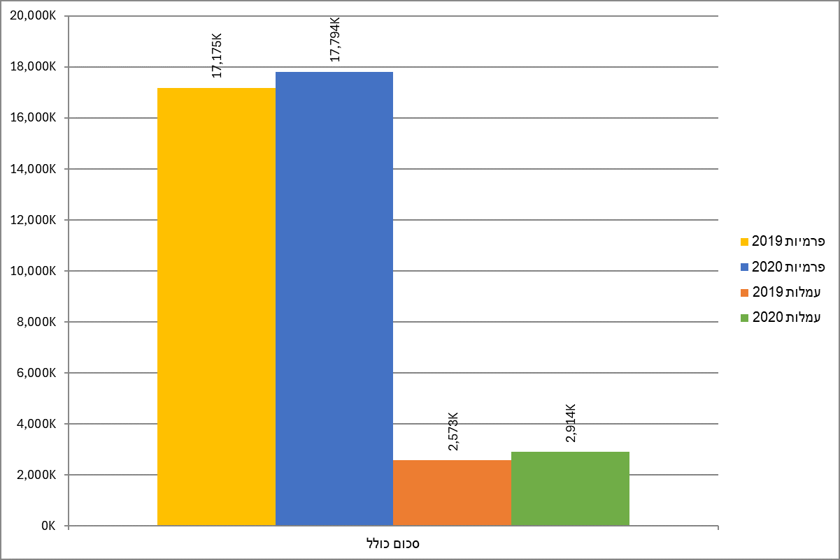
2 / 29
לדוגמא סוכנות לביטוח
סה"כ פרמיות ועמלות - 2019 מול 2020
שנתי | בורדרו | בחר/י

Slide 3
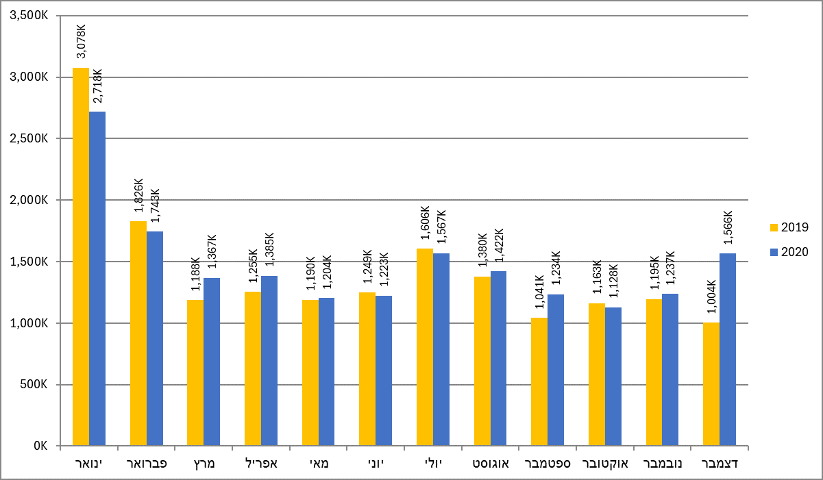
3 / 29
לדוגמא סוכנות לביטוח
פרמיות לפי חודשים - 2019 מול 2020
שנתי | בורדרו | בחר/י

Slide 4
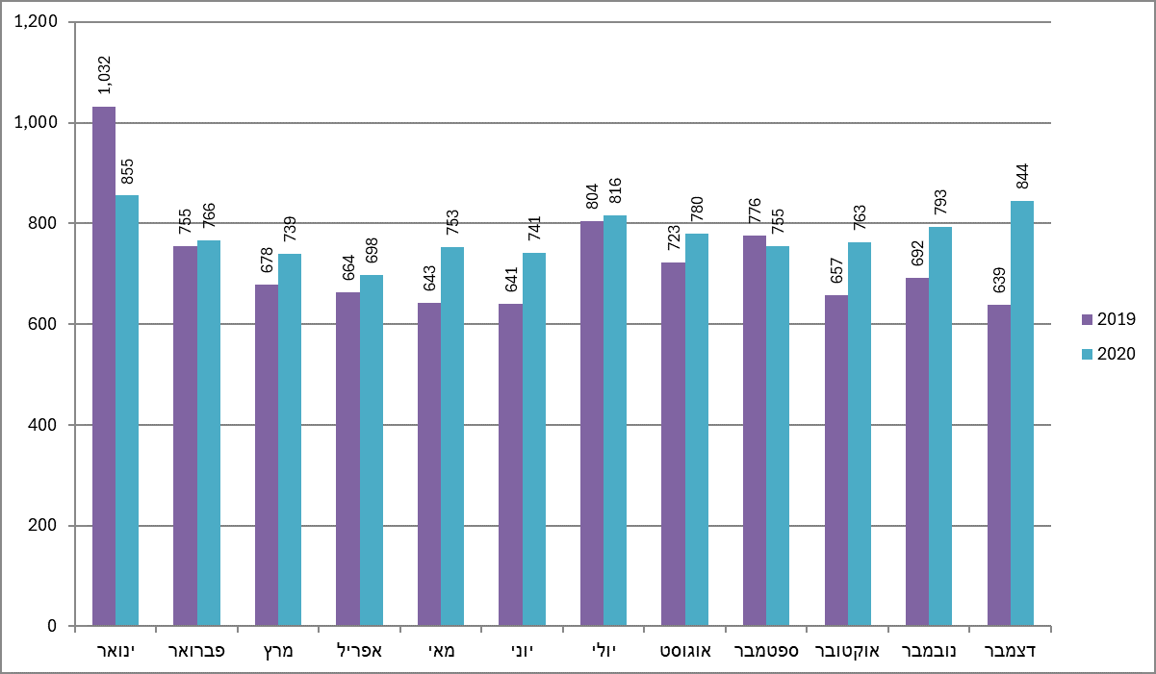
4 / 29
לדוגמא סוכנות לביטוח
מסמכים לפי חודשים - 2019 מול 2020
שנתי | בורדרו | בחר/י

Slide 5
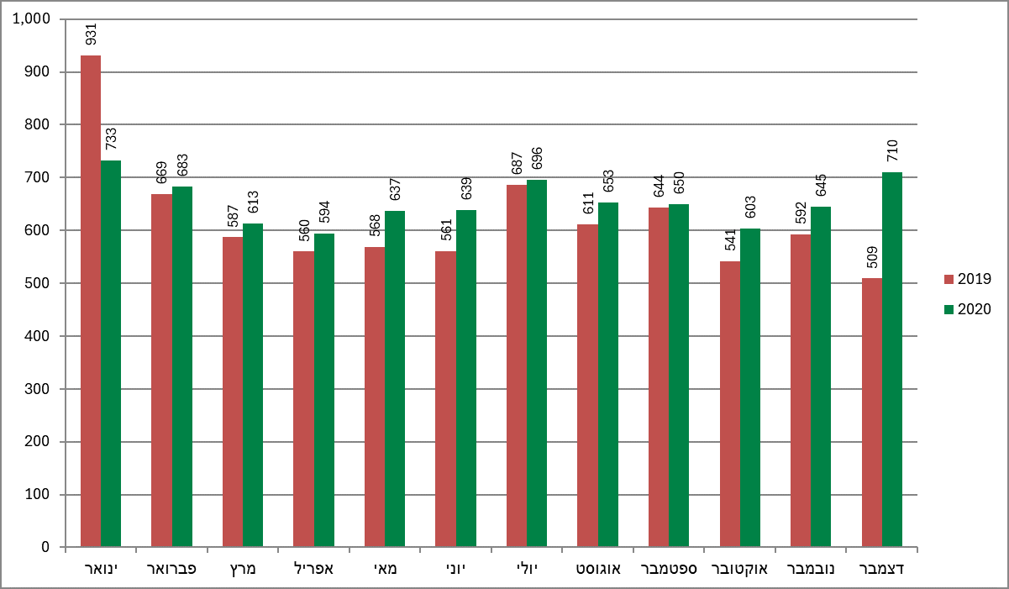
5 / 29
לדוגמא סוכנות לביטוח
פוליסות לפי חודשים - 2019 מול 2020
שנתי | בורדרו | בחר/י

Slide 6
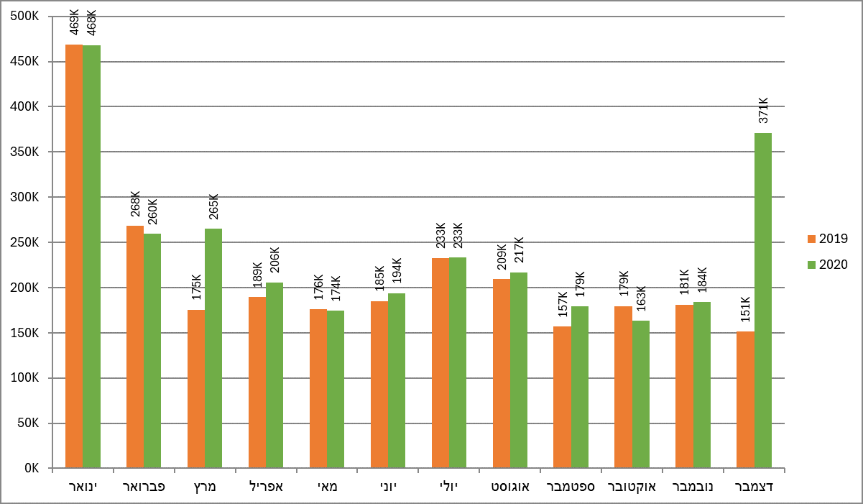
6 / 29
לדוגמא סוכנות לביטוח
עמלות לפי חודשים - 2019 מול 2020
שנתי | בורדרו | בחר/י

Slide 7
לדוגמא סוכנות לביטוח
7 / 29
חודשים - טבלת נתונים
שנתי | בורדרו | בחר/י
עמלות |  |  | פוליסות |  |  | מבוטחים |  |  | מסמכים |  |  | פרמיות
שינוי | 2020 | 2019 | שינוי | 2020 | 2019 | שינוי | 2020 | 2019 | שינוי | 2020 | 2019 | שינוי | 2020 | 2019
-0.2% | 468,027 | 469,037 | -21.3% | 733 | 931 | -14.6% | 593 | 694 | -17.2% | 855 | 1,032 | -11.7% | 2,718,446 | 3,077,823 | ינואר
-3.2% | 259,558 | 268,058 | 2.1% | 683 | 669 | -0.9% | 524 | 529 | 1.5% | 766 | 755 | -4.6% | 1,742,712 | 1,826,008 | פברואר
51.2% | 265,116 | 175,385 | 4.4% | 613 | 587 | 2.8% | 478 | 465 | 9.0% | 739 | 678 | 15.1% | 1,367,314 | 1,188,239 | מרץ
8.7% | 205,799 | 189,375 | 6.1% | 594 | 560 | 1.8% | 460 | 452 | 5.1% | 698 | 664 | 10.4% | 1,385,293 | 1,254,968 | אפריל
-0.8% | 174,491 | 175,904 | 12.1% | 637 | 568 | 12.3% | 519 | 462 | 17.1% | 753 | 643 | 1.2% | 1,204,094 | 1,190,284 | מאי
4.7% | 193,765 | 185,117 | 13.9% | 639 | 561 | 14.2% | 530 | 464 | 15.6% | 741 | 641 | -2.1% | 1,223,417 | 1,249,281 | יוני
0.1% | 233,138 | 232,889 | 1.3% | 696 | 687 | 1.6% | 567 | 558 | 1.5% | 816 | 804 | -2.4% | 1,567,399 | 1,605,909 | יולי
3.8% | 217,049 | 209,150 | 6.9% | 653 | 611 | 4.0% | 526 | 506 | 7.9% | 780 | 723 | 3.0% | 1,421,542 | 1,380,135 | אוגוסט
14.1% | 179,037 | 156,906 | 0.9% | 650 | 644 | 1.2% | 519 | 513 | -2.7% | 755 | 776 | 18.5% | 1,233,679 | 1,041,302 | ספטמבר
-9.1% | 163,089 | 179,395 | 11.5% | 603 | 541 | 9.9% | 467 | 425 | 16.1% | 763 | 657 | -3.0% | 1,127,659 | 1,162,774 | אוקטובר
1.6% | 183,924 | 181,000 | 9.0% | 645 | 592 | 2.3% | 493 | 482 | 14.6% | 793 | 692 | 3.5% | 1,236,780 | 1,194,814 | נובמבר
145.6% | 371,312 | 151,207 | 39.5% | 710 | 509 | 44.0% | 573 | 398 | 32.1% | 844 | 639 | 56.0% | 1,566,139 | 1,003,751 | דצמבר
13.2% | 2,914,305 | 2,573,422 | 1.5% | 6,282 | 6,190 | 0.9% | 3,024 | 2,997 | 6.9% | 9,303 | 8,704 | 3.6% | 17,794,474 | 17,175,288 | סה"כ

Slide 8
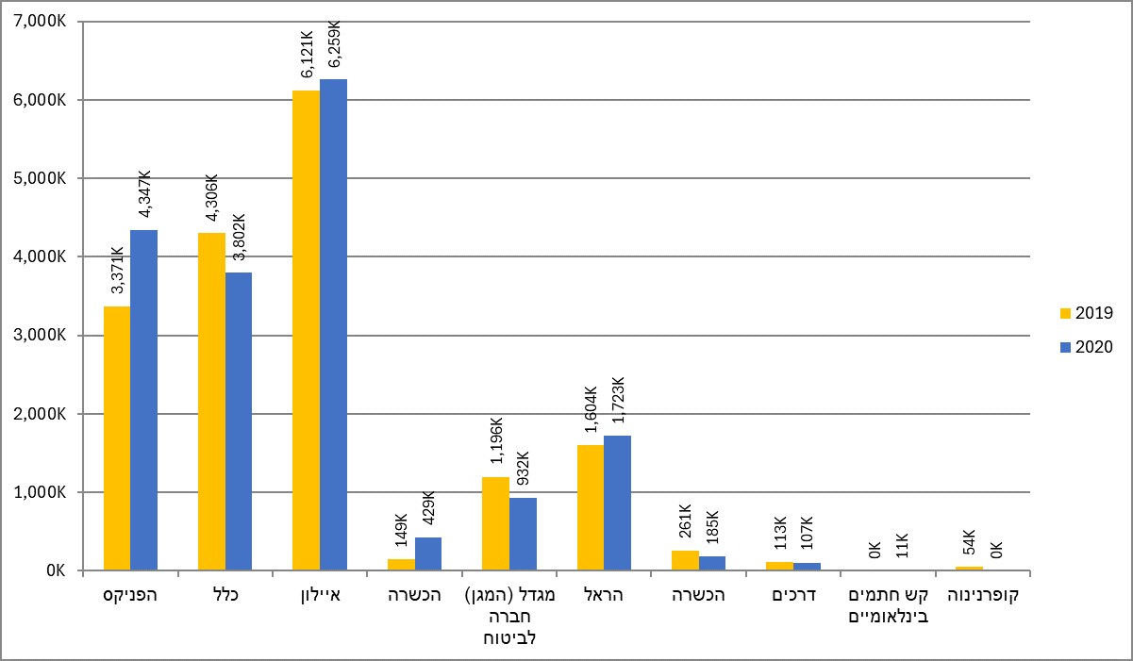
8 / 29
לדוגמא סוכנות לביטוח
פרמיות לפי חברות - 2019 מול 2020
שנתי | בורדרו | בחר/י

Slide 9
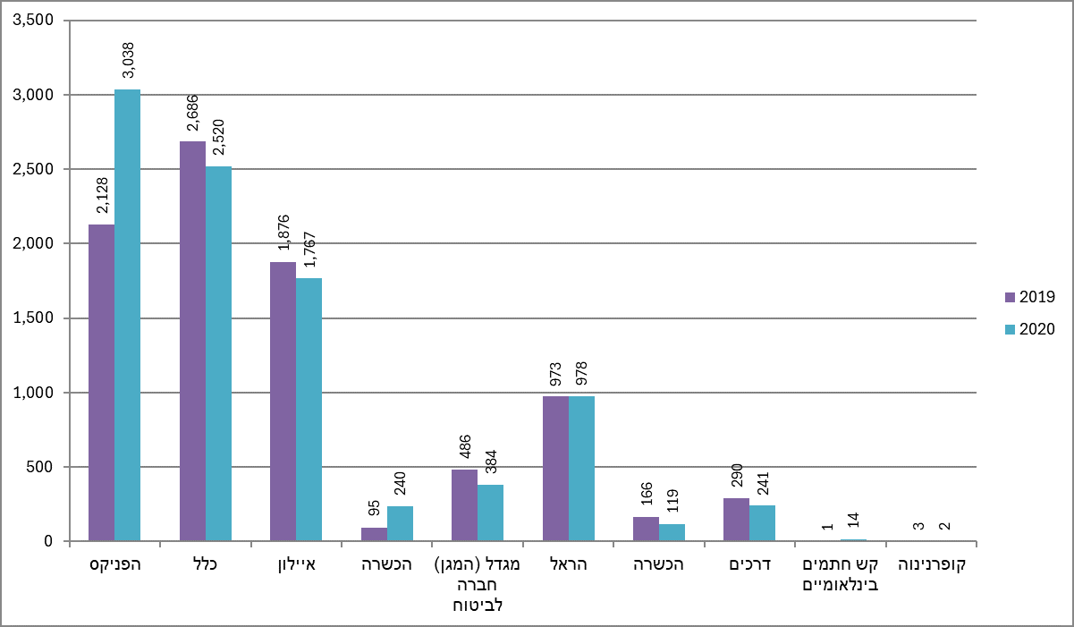
9 / 29
לדוגמא סוכנות לביטוח
מסמכים לפי חברות - 2019 מול 2020
שנתי | בורדרו | בחר/י

Slide 10
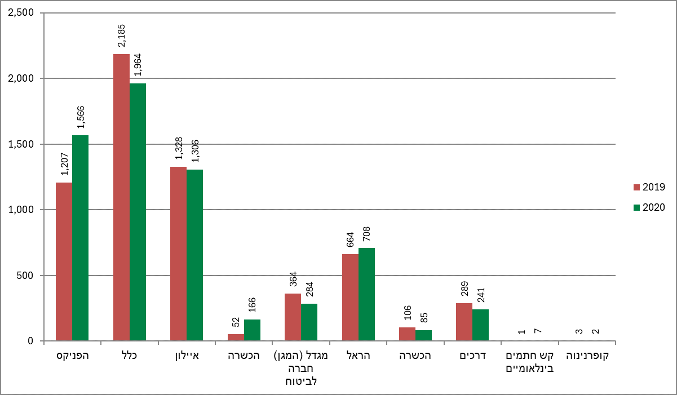
10 / 29
לדוגמא סוכנות לביטוח
פוליסות לפי חברות - 2019 מול 2020
שנתי | בורדרו | בחר/י

Slide 11
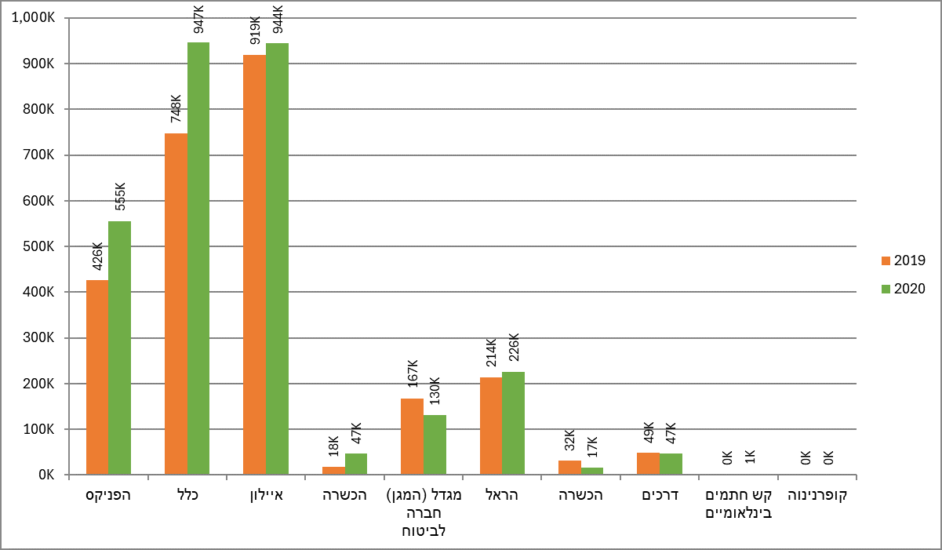
11 / 29
לדוגמא סוכנות לביטוח
עמלות לפי חברות - 2019 מול 2020
שנתי | בורדרו | בחר/י

Slide 12
לדוגמא סוכנות לביטוח
12 / 29
חברות - טבלת נתונים
שנתי | בורדרו | בחר/י
עמלות |  |  | פוליסות |  |  | מבוטחים |  |  | מסמכים |  |  | פרמיות
שינוי | 2020 | 2019 | שינוי | 2020 | 2019 | שינוי | 2020 | 2019 | שינוי | 2020 | 2019 | שינוי | 2020 | 2019
30.4% | 555,090 | 425,841 | 29.7% | 1,566 | 1,207 | 22.6% | 1,027 | 838 | 42.8% | 3,038 | 2,128 | 28.9% | 4,346,518 | 3,371,368 | הפניקס
26.6% | 946,552 | 747,706 | -10.1% | 1,964 | 2,185 | -8.7% | 1,190 | 1,304 | -6.2% | 2,520 | 2,686 | -11.7% | 3,801,997 | 4,306,243 | כלל
2.7% | 944,043 | 919,045 | -1.7% | 1,306 | 1,328 | -2.9% | 1,052 | 1,083 | -5.8% | 1,767 | 1,876 | 2.3% | 6,259,493 | 6,121,341 | איילון
156.0% | 47,001 | 18,360 | 219.2% | 166 | 52 | 176.6% | 130 | 47 | 152.6% | 240 | 95 | 187.9% | 428,520 | 148,845 | הכשרה
-22.0% | 130,465 | 167,268 | -22.0% | 284 | 364 | -24.7% | 226 | 300 | -21.0% | 384 | 486 | -22.1% | 931,574 | 1,196,272 | מגדל (המגן) חברה לביטוח
5.6% | 225,897 | 213,870 | 6.6% | 708 | 664 | 7.7% | 545 | 506 | 0.5% | 978 | 973 | 7.4% | 1,722,870 | 1,603,564 | הראל
-46.7% | 17,046 | 31,953 | -19.8% | 85 | 106 | -36.1% | 62 | 97 | -28.3% | 119 | 166 | -29.0% | 184,950 | 260,528 | הכשרה
-5.3% | 46,771 | 49,378 | -16.6% | 241 | 289 | -18.9% | 189 | 233 | -16.9% | 241 | 290 | -5.1% | 107,093 | 112,854 | דרכים
- | 1,440 | 0 | 600.0% | 7 | 1 | 200.0% | 3 | 1 | 1300.0% | 14 | 1 | - | 11,459 | 0 | קש חתמים בינלאומיים
- | 0 | 0 | -33.3% | 2 | 3 | -33.3% | 2 | 3 | -33.3% | 2 | 3 | -100.0% | 0 | 54,271 | קופרנינוה
13.2% | 2,914,305 | 2,573,422 | 1.5% | 6,282 | 6,190 | 0.9% | 3,024 | 2,997 | 6.9% | 9,303 | 8,704 | 3.6% | 17,794,474 | 17,175,288 | סה"כ

Slide 13
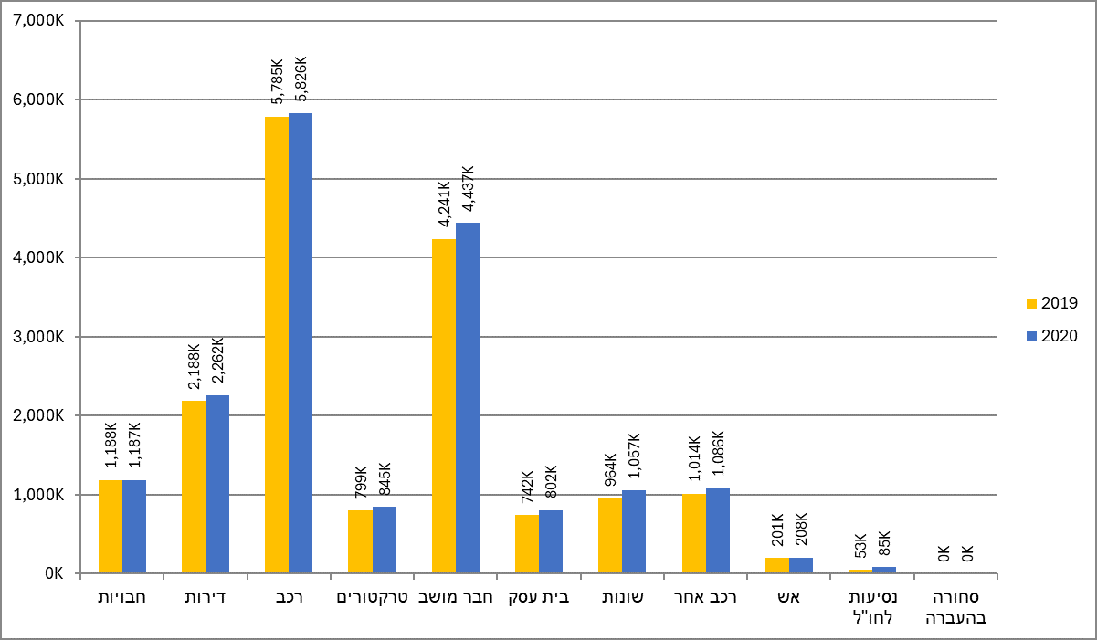
13 / 29
לדוגמא סוכנות לביטוח
פרמיות לפי ענף מרכז - 2019 מול 2020
שנתי | בורדרו | בחר/י

Slide 14
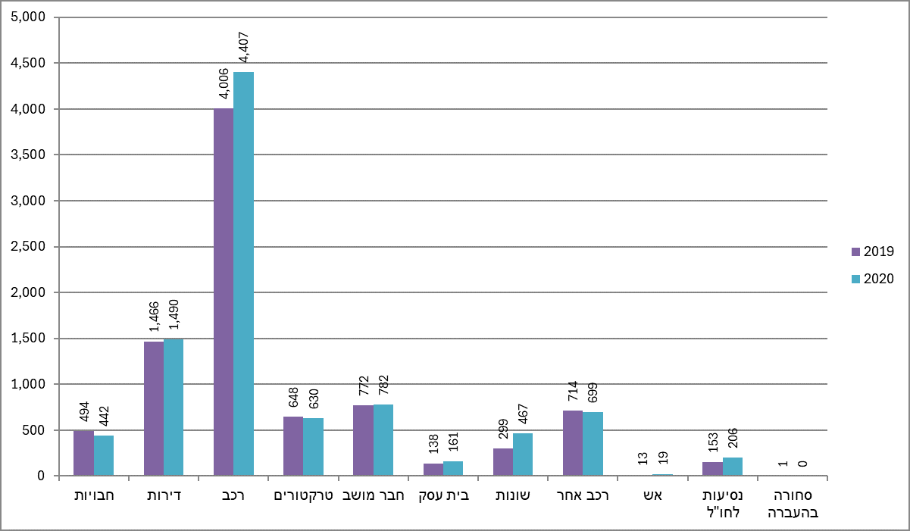
14 / 29
לדוגמא סוכנות לביטוח
מסמכים לפי ענף מרכז - 2019 מול 2020
שנתי | בורדרו | בחר/י

Slide 15
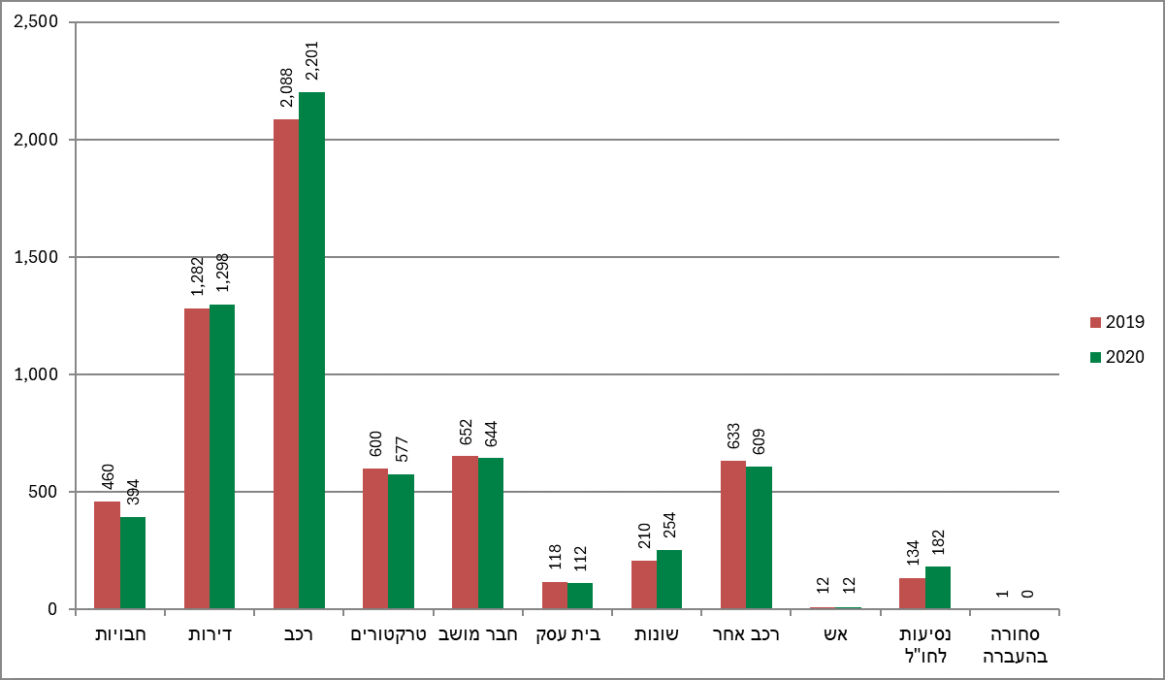
15 / 29
לדוגמא סוכנות לביטוח
פוליסות לפי ענף מרכז - 2019 מול 2020
שנתי | בורדרו | בחר/י

Slide 16
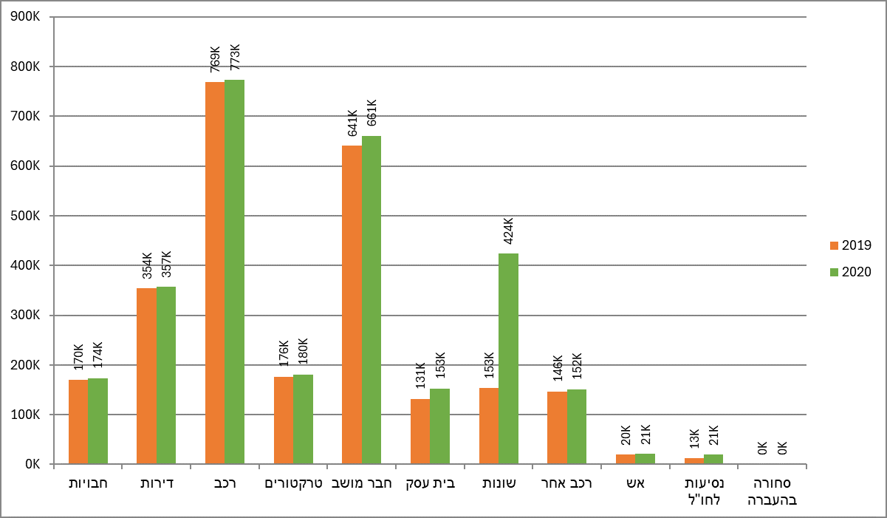
16 / 29
לדוגמא סוכנות לביטוח
עמלות לפי ענף מרכז - 2019 מול 2020
שנתי | בורדרו | בחר/י

Slide 17
לדוגמא סוכנות לביטוח
17 / 29
ענף מרכז - טבלת נתונים
שנתי | בורדרו | בחר/י
עמלות |  |  | פוליסות |  |  | מבוטחים |  |  | מסמכים |  |  | פרמיות
שינוי | 2020 | 2019 | שינוי | 2020 | 2019 | שינוי | 2020 | 2019 | שינוי | 2020 | 2019 | שינוי | 2020 | 2019
2.5% | 173,760 | 169,516 | -14.3% | 394 | 460 | -16.3% | 313 | 374 | -10.5% | 442 | 494 | -0.1% | 1,187,340 | 1,188,410 | חבויות
0.8% | 357,123 | 354,243 | 1.2% | 1,298 | 1,282 | 0.3% | 970 | 967 | 1.6% | 1,490 | 1,466 | 3.4% | 2,261,810 | 2,188,221 | דירות
0.6% | 772,973 | 768,563 | 5.4% | 2,201 | 2,088 | 4.9% | 1,434 | 1,367 | 10.0% | 4,407 | 4,006 | 0.7% | 5,826,309 | 5,784,619 | רכב
2.3% | 180,469 | 176,376 | -3.8% | 577 | 600 | -2.8% | 307 | 316 | -2.8% | 630 | 648 | 5.7% | 844,733 | 799,353 | טרקטורים
3.1% | 660,632 | 640,742 | -1.2% | 644 | 652 | -2.0% | 591 | 603 | 1.3% | 782 | 772 | 4.6% | 4,437,289 | 4,240,583 | חבר מושב
16.1% | 152,612 | 131,401 | -5.1% | 112 | 118 | -8.5% | 97 | 106 | 16.7% | 161 | 138 | 8.2% | 802,477 | 741,637 | בית עסק
176.2% | 423,699 | 153,376 | 21.0% | 254 | 210 | 14.8% | 217 | 189 | 56.2% | 467 | 299 | 9.6% | 1,056,720 | 964,109 | שונות
3.4% | 151,503 | 146,468 | -3.8% | 609 | 633 | -2.9% | 366 | 377 | -2.1% | 699 | 714 | 7.0% | 1,085,696 | 1,014,499 | רכב אחר
3.5% | 20,896 | 20,198 | 0.0% | 12 | 12 | 0.0% | 12 | 12 | 46.2% | 19 | 13 | 3.2% | 207,575 | 201,091 | אש
64.6% | 20,639 | 12,539 | 35.8% | 182 | 134 | 9.0% | 97 | 89 | 34.6% | 206 | 153 | 60.2% | 84,524 | 52,765 | נסיעות לחו"ל
- | 0 | 0 | -100.0% | 0 | 1 | -100.0% | 0 | 1 | -100.0% | 0 | 1 | - | 0 | 0 | סחורה בהעברה
13.2% | 2,914,305 | 2,573,422 | 1.5% | 6,282 | 6,190 | 0.9% | 3,024 | 2,997 | 6.9% | 9,303 | 8,704 | 3.6% | 17,794,474 | 17,175,288 | סה"כ

Slide 18
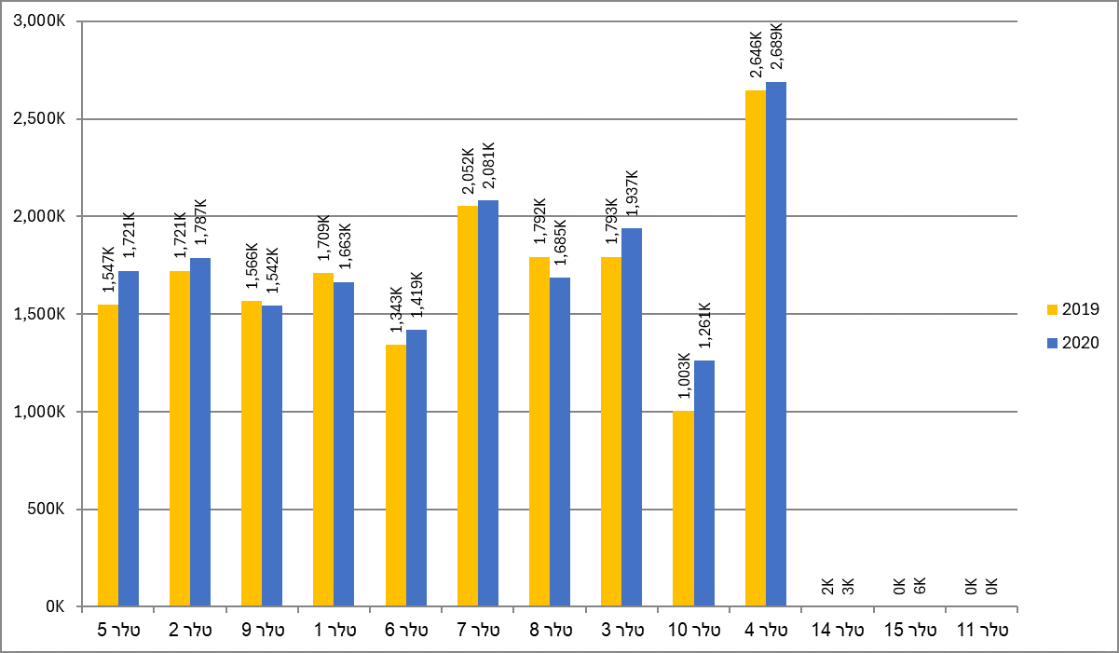
18 / 29
לדוגמא סוכנות לביטוח
פרמיות לפי טלריות - 2019 מול 2020
שנתי | בורדרו | בחר/י

Slide 19
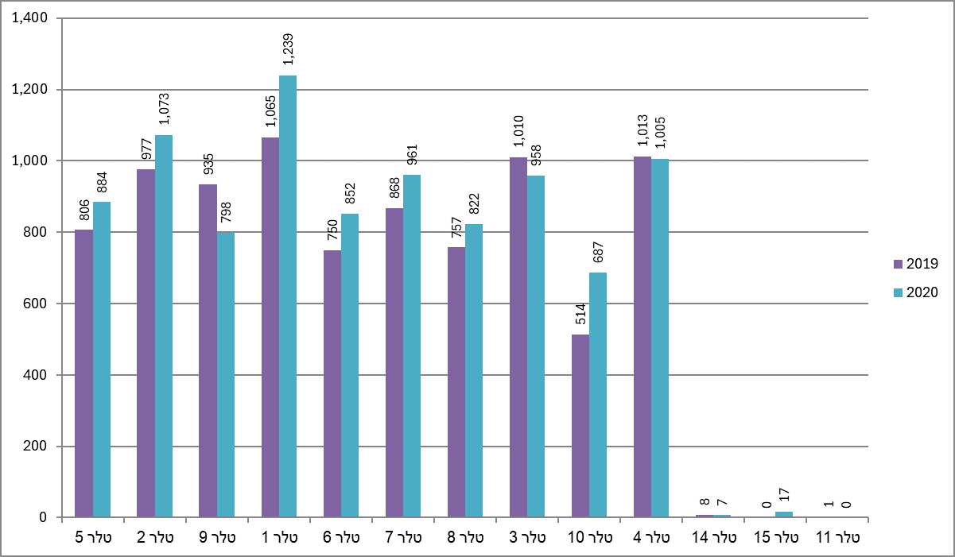
19 / 29
לדוגמא סוכנות לביטוח
מסמכים לפי טלריות - 2019 מול 2020
שנתי | בורדרו | בחר/י

Slide 20
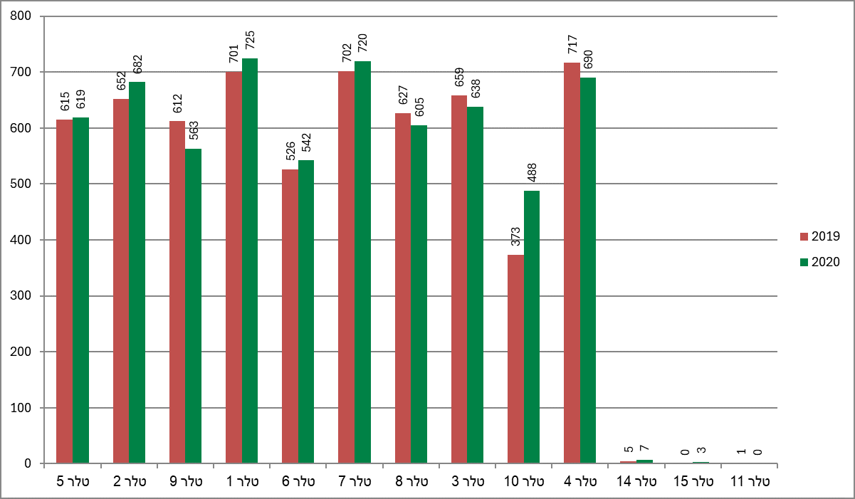
20 / 29
לדוגמא סוכנות לביטוח
פוליסות לפי טלריות - 2019 מול 2020
שנתי | בורדרו | בחר/י

Slide 21
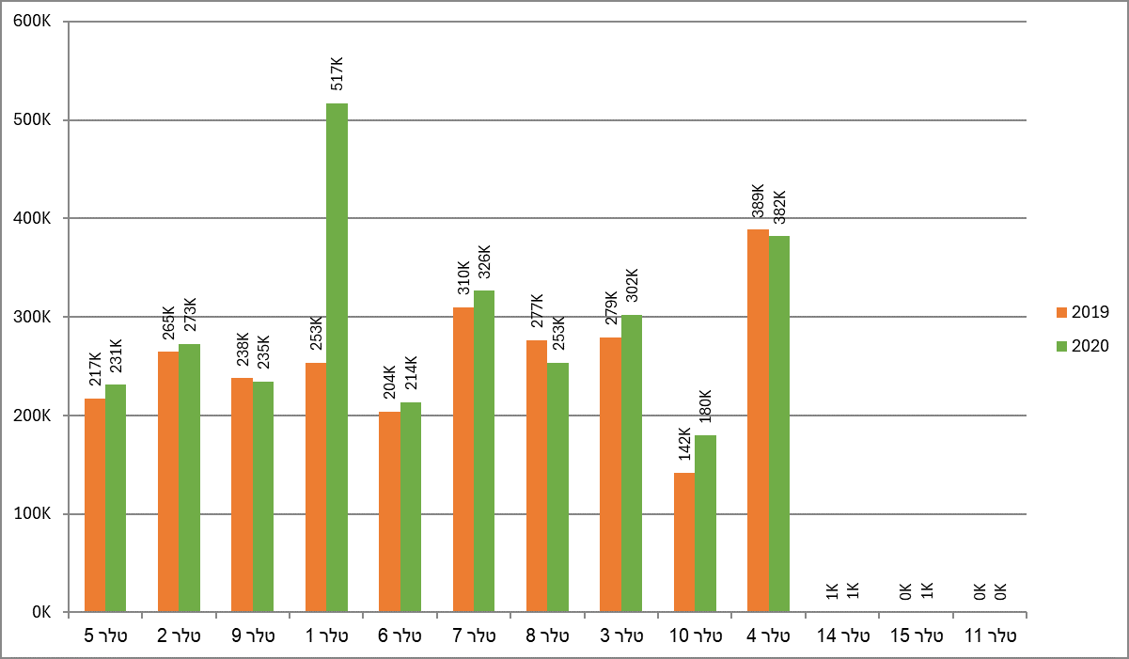
21 / 29
לדוגמא סוכנות לביטוח
עמלות לפי טלריות - 2019 מול 2020
שנתי | בורדרו | בחר/י

Slide 22
לדוגמא סוכנות לביטוח
22 / 29
טלריות - טבלת נתונים
שנתי | בורדרו | בחר/י
עמלות |  |  | פוליסות |  |  | מבוטחים |  |  | מסמכים |  |  | פרמיות
שינוי | 2020 | 2019 | שינוי | 2020 | 2019 | שינוי | 2020 | 2019 | שינוי | 2020 | 2019 | שינוי | 2020 | 2019
6.5% | 231,180 | 217,036 | 0.7% | 619 | 615 | -0.9% | 330 | 333 | 9.7% | 884 | 806 | 11.3% | 1,721,139 | 1,546,926 | טלר 5
3.1% | 272,719 | 264,625 | 4.6% | 682 | 652 | -1.2% | 319 | 323 | 9.8% | 1,073 | 977 | 3.8% | 1,787,020 | 1,721,440 | טלר 2
-1.3% | 234,653 | 237,759 | -8.0% | 563 | 612 | 0.6% | 350 | 348 | -14.7% | 798 | 935 | -1.6% | 1,541,565 | 1,566,231 | טלר 9
104.1% | 517,149 | 253,438 | 3.4% | 725 | 701 | 1.8% | 283 | 278 | 16.3% | 1,239 | 1,065 | -2.7% | 1,663,214 | 1,708,797 | טלר 1
4.6% | 213,523 | 204,105 | 3.0% | 542 | 526 | 1.9% | 265 | 260 | 13.6% | 852 | 750 | 5.7% | 1,419,096 | 1,342,756 | טלר 6
5.3% | 326,407 | 309,920 | 2.6% | 720 | 702 | -2.7% | 358 | 368 | 10.7% | 961 | 868 | 1.4% | 2,081,257 | 2,052,404 | טלר 7
-8.4% | 253,430 | 276,672 | -3.5% | 605 | 627 | 1.6% | 253 | 249 | 8.6% | 822 | 757 | -5.9% | 1,685,214 | 1,791,779 | טלר 8
8.3% | 302,159 | 279,082 | -3.2% | 638 | 659 | -1.3% | 310 | 314 | -5.1% | 958 | 1,010 | 8.0% | 1,937,193 | 1,793,398 | טלר 3
27.0% | 179,733 | 141,543 | 30.8% | 488 | 373 | 18.1% | 274 | 232 | 33.7% | 687 | 514 | 25.7% | 1,260,803 | 1,003,095 | טלר 10
-1.7% | 382,061 | 388,731 | -3.8% | 690 | 717 | -4.2% | 275 | 287 | -0.8% | 1,005 | 1,013 | 1.6% | 2,688,999 | 2,646,243 | טלר 4
19.3% | 611 | 512 | 40.0% | 7 | 5 | 0.0% | 4 | 4 | -12.5% | 7 | 8 | 12.6% | 2,501 | 2,220 | טלר 14
- | 679 | 0 | - | 3 | 0 | - | 3 | 0 | - | 17 | 0 | - | 6,474 | 0 | טלר 15
- | 0 | 0 | -100.0% | 0 | 1 | -100.0% | 0 | 1 | -100.0% | 0 | 1 | - | 0 | 0 | טלר 11
13.2% | 2,914,305 | 2,573,422 | 1.5% | 6,282 | 6,190 | 0.9% | 3,024 | 2,997 | 6.9% | 9,303 | 8,704 | 3.6% | 17,794,474 | 17,175,288 | סה"כ

Slide 23
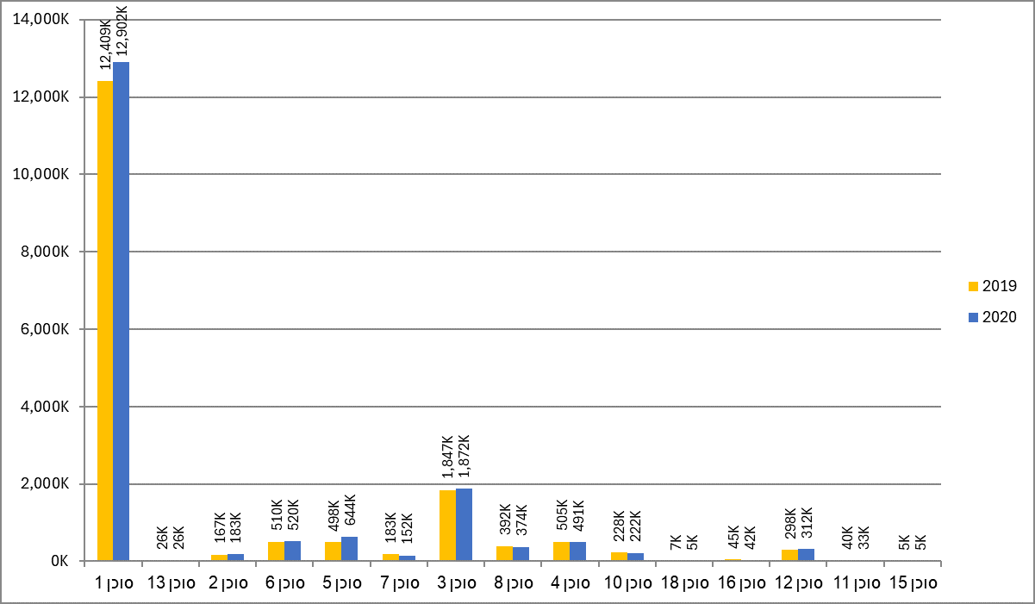
23 / 29
לדוגמא סוכנות לביטוח
פרמיות לפי סוכנים - 2019 מול 2020
שנתי | בורדרו | בחר/י

Slide 24
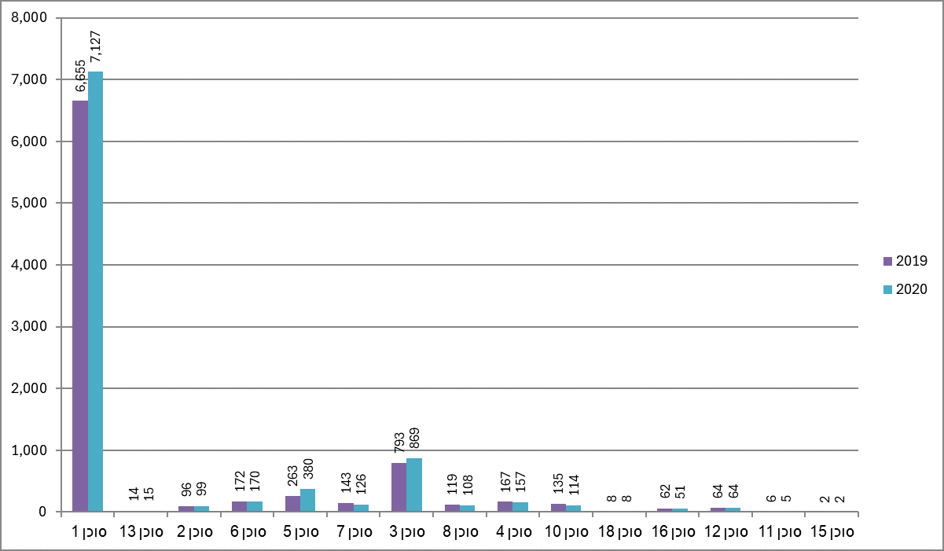
24 / 29
לדוגמא סוכנות לביטוח
מסמכים לפי סוכנים - 2019 מול 2020
שנתי | בורדרו | בחר/י

Slide 25
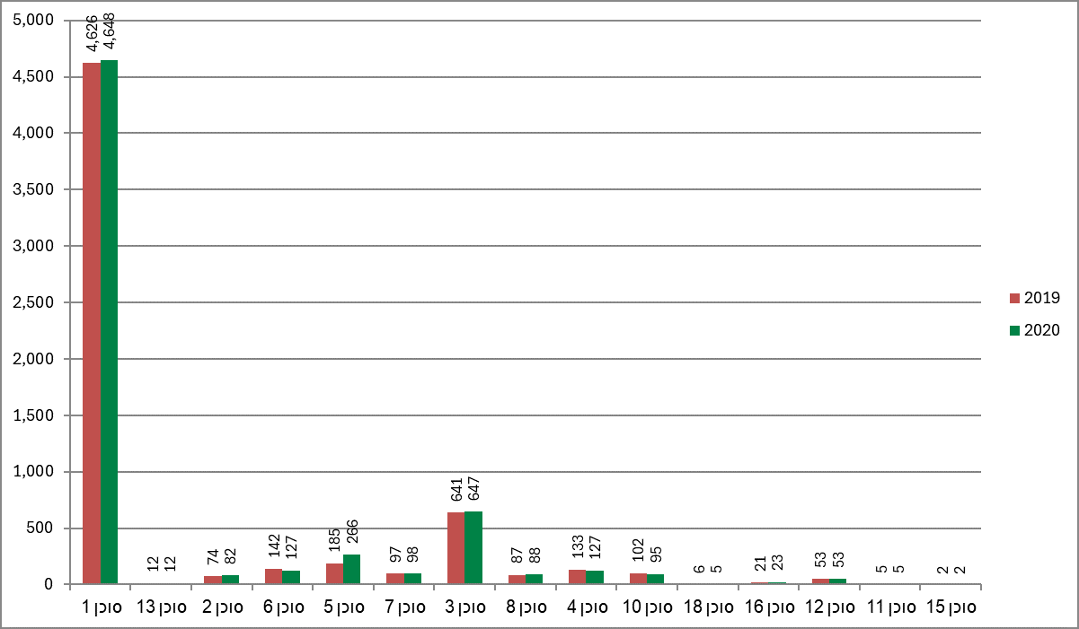
25 / 29
לדוגמא סוכנות לביטוח
פוליסות לפי סוכנים - 2019 מול 2020
שנתי | בורדרו | בחר/י

Slide 26
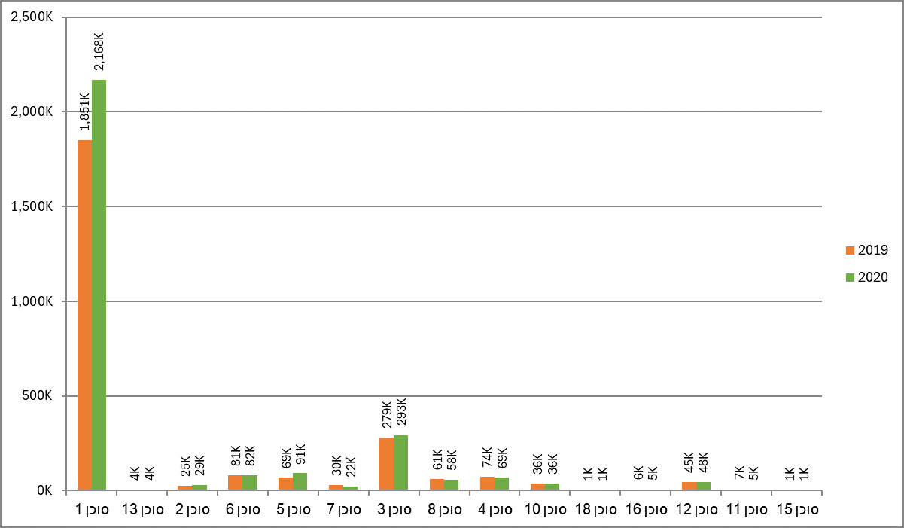
26 / 29
לדוגמא סוכנות לביטוח
עמלות לפי סוכנים - 2019 מול 2020
שנתי | בורדרו | בחר/י

Slide 27
לדוגמא סוכנות לביטוח
27 / 29
סוכנים - טבלת נתונים
שנתי | בורדרו | בחר/י
עמלות |  |  | פוליסות |  |  | מבוטחים |  |  | מסמכים |  |  | פרמיות
שינוי | 2020 | 2019 | שינוי | 2020 | 2019 | שינוי | 2020 | 2019 | שינוי | 2020 | 2019 | שינוי | 2020 | 2019
17.2% | 2,168,081 | 1,850,569 | 0.5% | 4,648 | 4,626 | 1.4% | 2,197 | 2,167 | 7.1% | 7,127 | 6,655 | 4.0% | 12,901,767 | 12,408,793 | סוכן 1
5.6% | 3,880 | 3,675 | 0.0% | 12 | 12 | 11.1% | 10 | 9 | 7.1% | 15 | 14 | 1.7% | 25,952 | 25,528 | סוכן 13
16.1% | 29,032 | 25,013 | 10.8% | 82 | 74 | 0.0% | 6 | 6 | 3.1% | 99 | 96 | 9.1% | 182,576 | 167,333 | סוכן 2
0.9% | 81,942 | 81,242 | -10.6% | 127 | 142 | -9.6% | 66 | 73 | -1.2% | 170 | 172 | 2.0% | 519,874 | 509,913 | סוכן 6
32.2% | 91,439 | 69,177 | 43.8% | 266 | 185 | 18.2% | 188 | 159 | 44.5% | 380 | 263 | 29.4% | 643,958 | 497,645 | סוכן 5
-27.0% | 21,768 | 29,821 | 1.0% | 98 | 97 | -1.4% | 72 | 73 | -11.9% | 126 | 143 | -17.3% | 151,780 | 183,487 | סוכן 7
5.0% | 293,372 | 279,372 | 0.9% | 647 | 641 | -2.2% | 316 | 323 | 9.6% | 869 | 793 | 1.4% | 1,871,869 | 1,846,676 | סוכן 3
-5.3% | 57,979 | 61,205 | 1.1% | 88 | 87 | 17.1% | 41 | 35 | -9.2% | 108 | 119 | -4.7% | 373,828 | 392,455 | סוכן 8
-6.6% | 69,390 | 74,282 | -4.5% | 127 | 133 | 0.0% | 45 | 45 | -6.0% | 157 | 167 | -2.8% | 490,950 | 505,078 | סוכן 4
-1.7% | 35,854 | 36,480 | -6.9% | 95 | 102 | 1.8% | 58 | 57 | -15.6% | 114 | 135 | -2.6% | 221,632 | 227,638 | סוכן 10
-29.3% | 697 | 986 | -16.7% | 5 | 6 | 0.0% | 5 | 5 | 0.0% | 8 | 8 | -30.9% | 4,525 | 6,553 | סוכן 18
-18.5% | 5,083 | 6,236 | 9.5% | 23 | 21 | 5.9% | 18 | 17 | -17.7% | 51 | 62 | -8.5% | 41,626 | 45,493 | סוכן 16
4.9% | 47,631 | 45,394 | 0.0% | 53 | 53 | 0.0% | 20 | 20 | 0.0% | 64 | 64 | 4.7% | 311,697 | 297,757 | סוכן 12
-20.3% | 5,426 | 6,806 | 0.0% | 5 | 5 | -40.0% | 3 | 5 | -16.7% | 5 | 6 | -17.3% | 33,227 | 40,191 | סוכן 11
-35.6% | 519 | 805 | 0.0% | 2 | 2 | 0.0% | 1 | 1 | 0.0% | 2 | 2 | -3.3% | 4,795 | 4,957 | סוכן 15
-6.8% | 1,056 | 1,133 | 100.0% | 2 | 1 | 0.0% | 1 | 1 | 400.0% | 5 | 1 | -20.2% | 5,381 | 6,744 | סוכן 9
-20.6% | 418 | 526 | 0.0% | 1 | 1 | 0.0% | 1 | 1 | 0.0% | 1 | 1 | -7.9% | 3,358 | 3,647 | סוכן 20
6.2% | 314 | 296 | 0.0% | 1 | 1 | 0.0% | 1 | 1 | 0.0% | 1 | 1 | 5.2% | 2,089 | 1,986 | סוכן 19
5.2% | 427 | 406 | 0.0% | 1 | 1 | 0.0% | 1 | 1 | 0.0% | 1 | 1 | 5.2% | 3,591 | 3,413 | סוכן 17
- | 0 | 0 | -100.0% | 0 | 1 | -100.0% | 0 | 1 | -100.0% | 0 | 1 | - | 0 | 0 | סוכן 14
13.2% | 2,914,305 | 2,573,422 | 1.5% | 6,282 | 6,190 | 0.9% | 3,024 | 2,997 | 6.9% | 9,303 | 8,704 | 3.6% | 17,794,474 | 17,175,288 | סה"כ

Slide 28
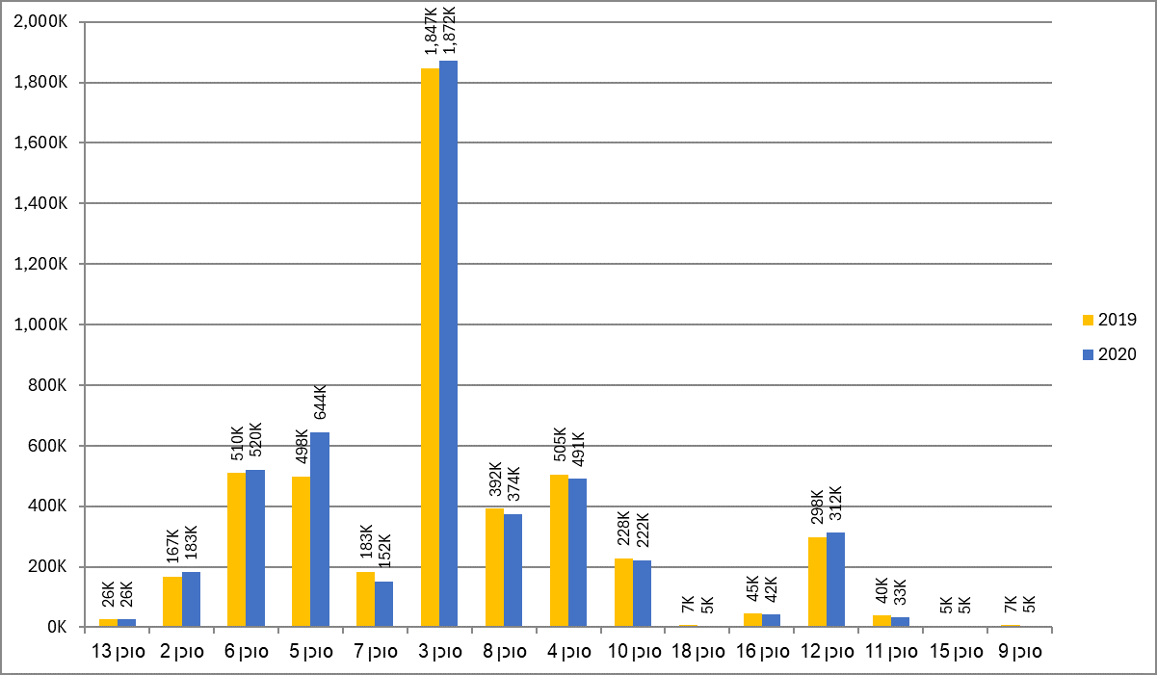
28 / 29
לדוגמא סוכנות לביטוח
פרמיות לפי סוכנים ללא סוכן 1 - 2019 מול 2020
שנתי | בורדרו | בחר/י

Slide 29
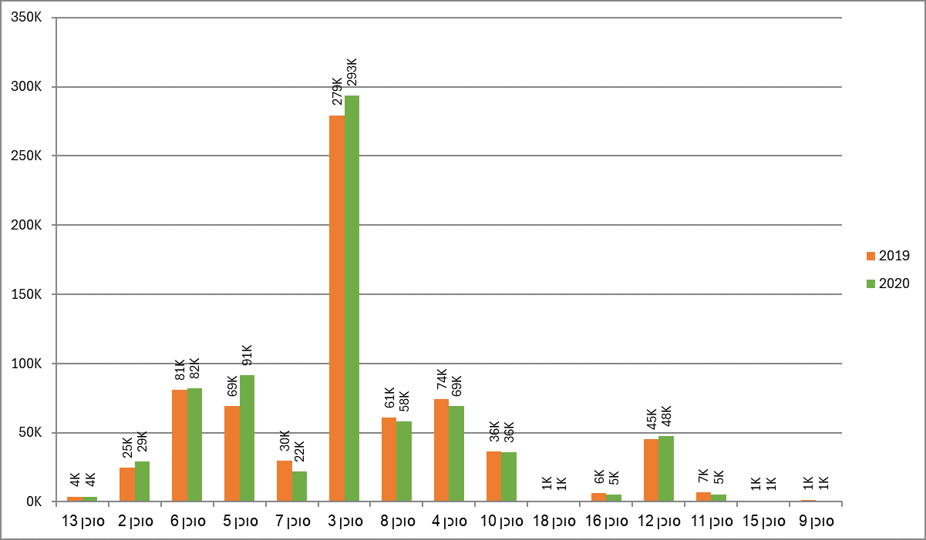
29 / 29
לדוגמא סוכנות לביטוח
עמלות לפי סוכנים ללא סוכן 1 - 2019 מול 2020
שנתי | בורדרו | בחר/י

